Slide 1
§2-4 隐函数及由参数方程所确定的函数的导数
隐函数求导
参数方程所确定的函数求导
相关变化率

Slide 2

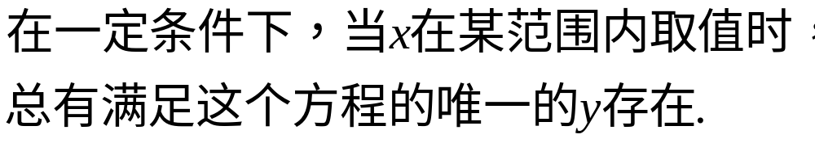


一、隐函数求导

Slide 3
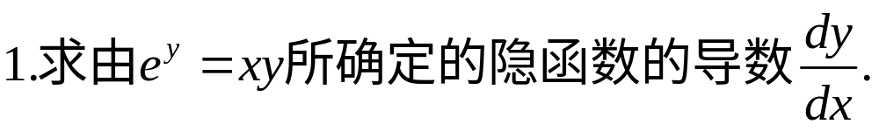

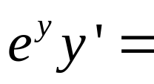


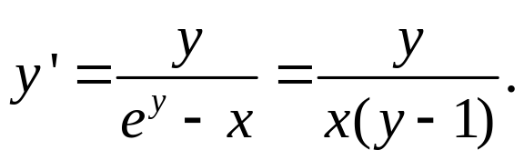

Slide 4
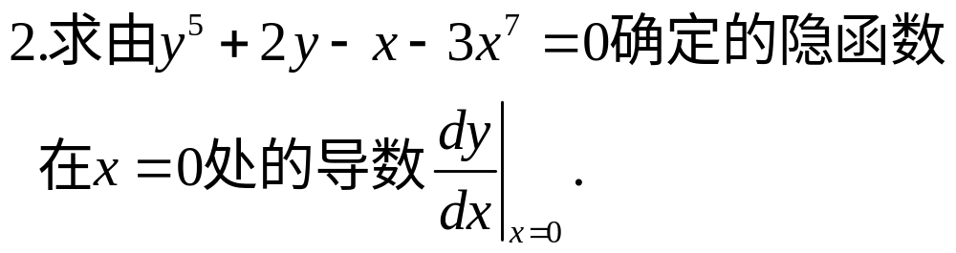
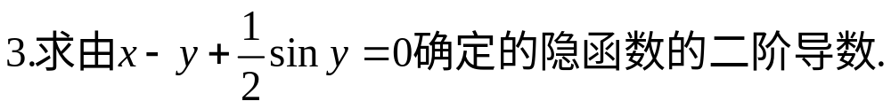

Slide 5
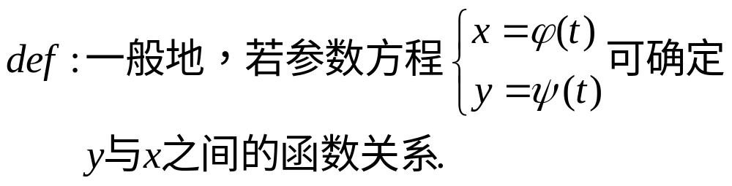
二、参数方程所确定的函数求导

Slide 6
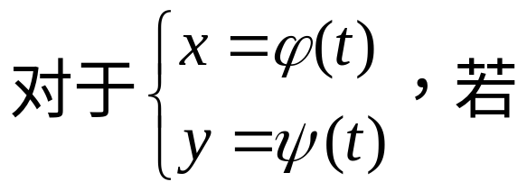
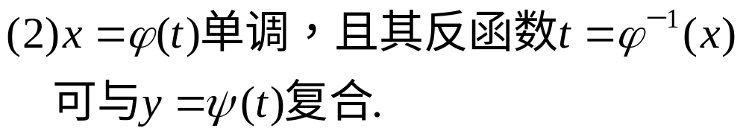
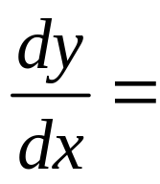
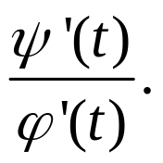
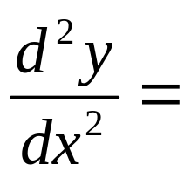
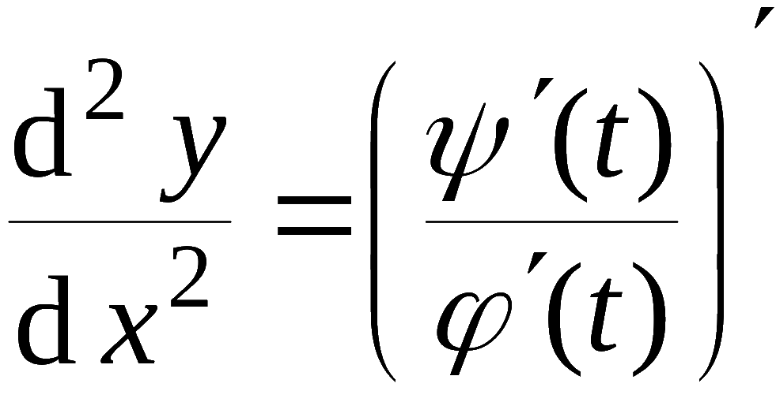
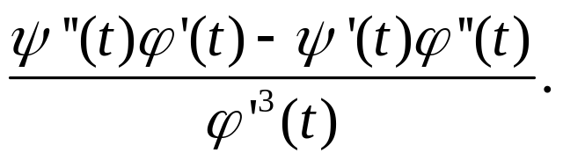


Slide 7
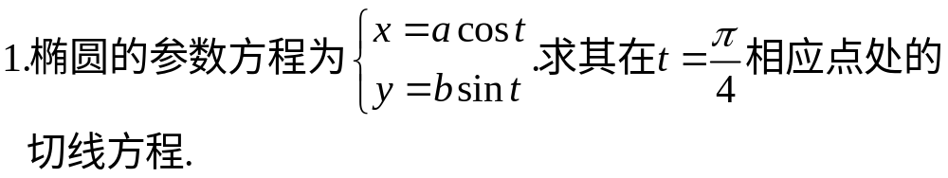

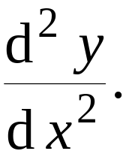


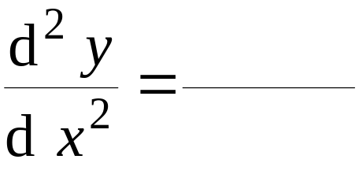
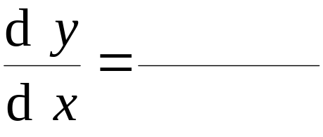




2. 设
, 且
求
解:

Slide 8
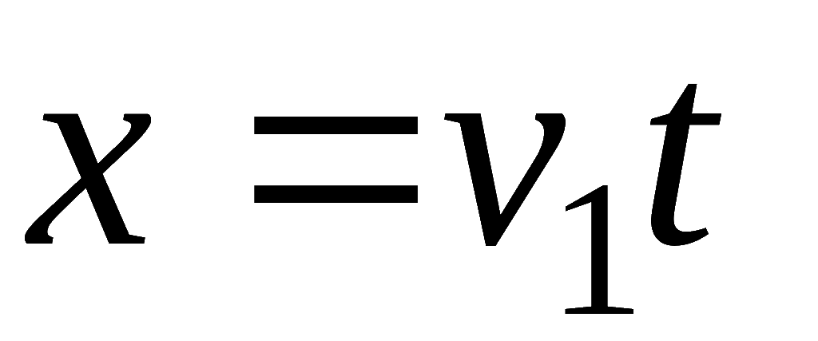
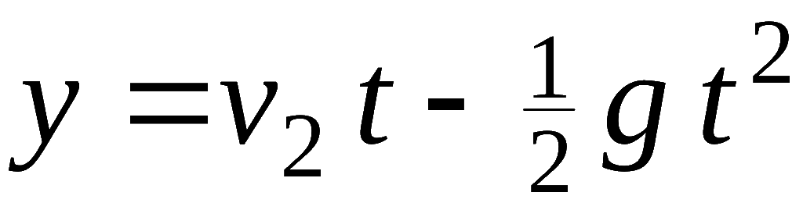
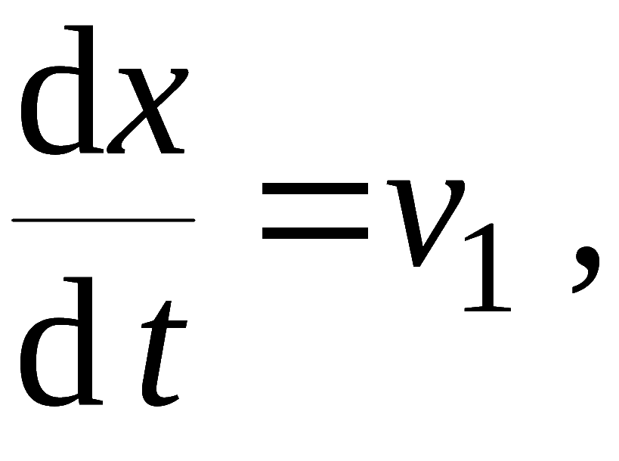
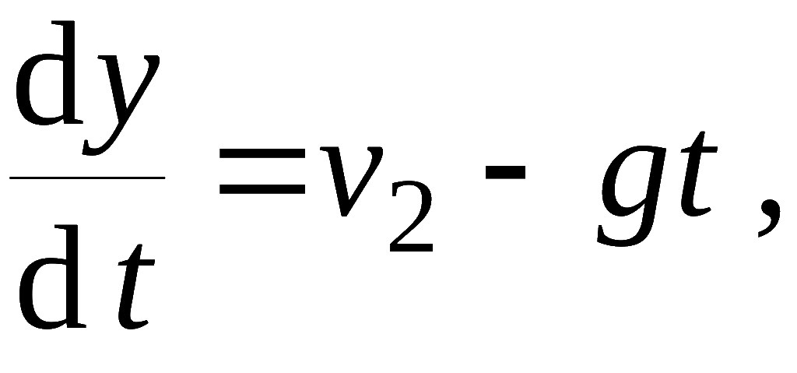
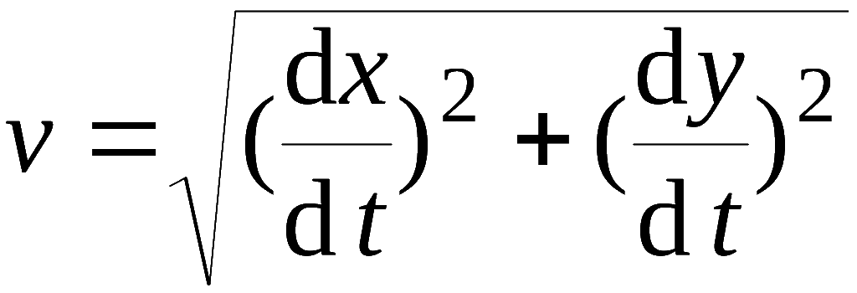
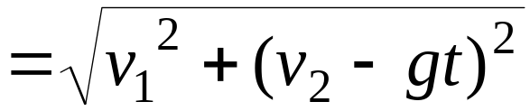




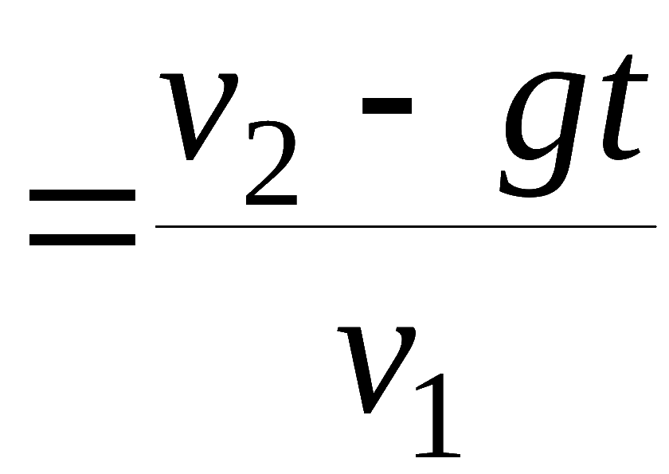




例3. 抛射体运动轨迹的参数方程为
求抛射体在时刻 t 的运动速度的大小和方向.
解: 先求速度大小:
速度的水平分量为
垂直分量为
故抛射体速度大小
再求速度方向
(即轨迹的切线方向):
设 α 为切线倾角,
则

Slide 9
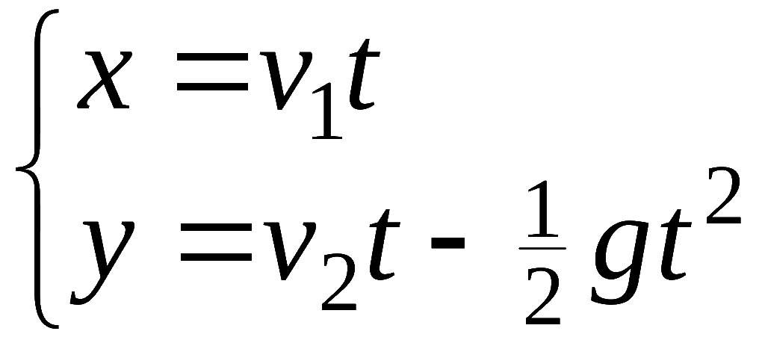

抛射体轨迹的参数方程
速度的水平分量
垂直分量
速度的方向
相关变化率
思考
109页：10

Slide 10
内容小结
1. 隐函数求导法则
直接对方程两边求导
2. 参数方程求导法
求高阶导数时,从低到高每次都用参数方程求导公式
3. 相关变化率问题
列出依赖于 t 的相关变量关系式
对 t 求导
相关变化率之间的关系式

Slide 11
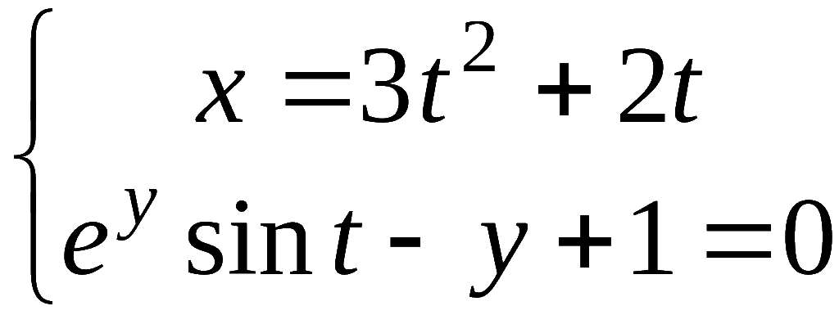
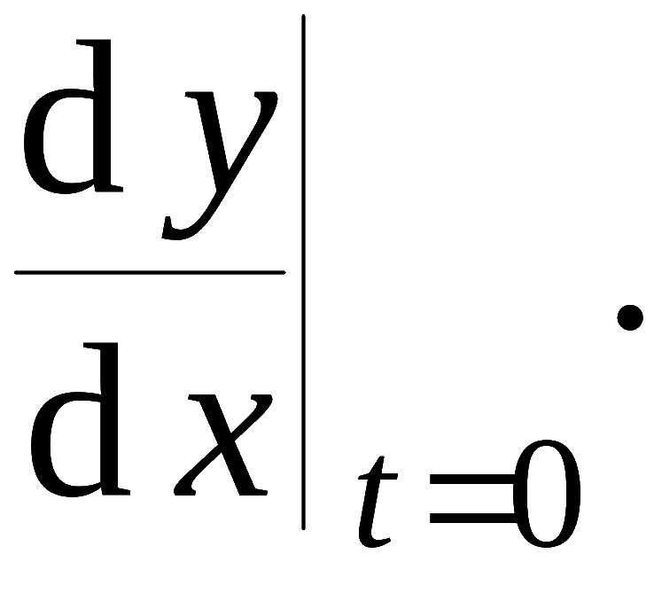
设
思考题：
, 求

Slide 12
作业：
第108页：1.(3);
2;
3.(3);
6; 7.(1)
8.(3)；
11.

